Slide 1













































Cuando sea grande…

Slide 2












































En 1 año…
Estar en segundo de secundaria

Slide 3
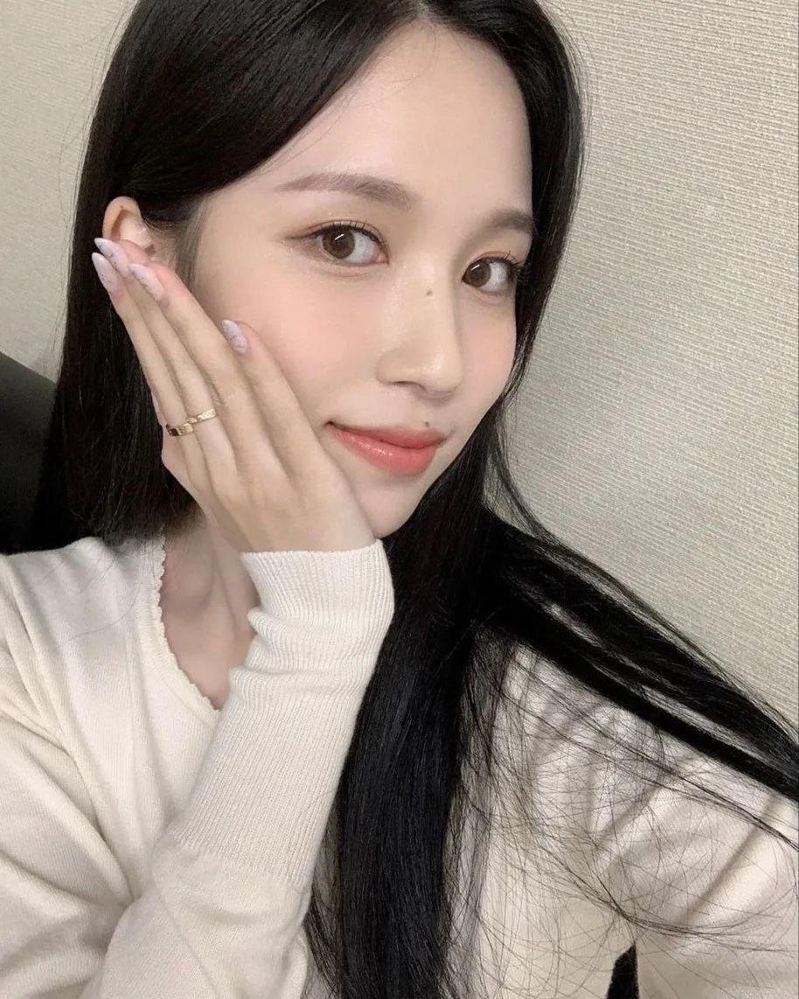
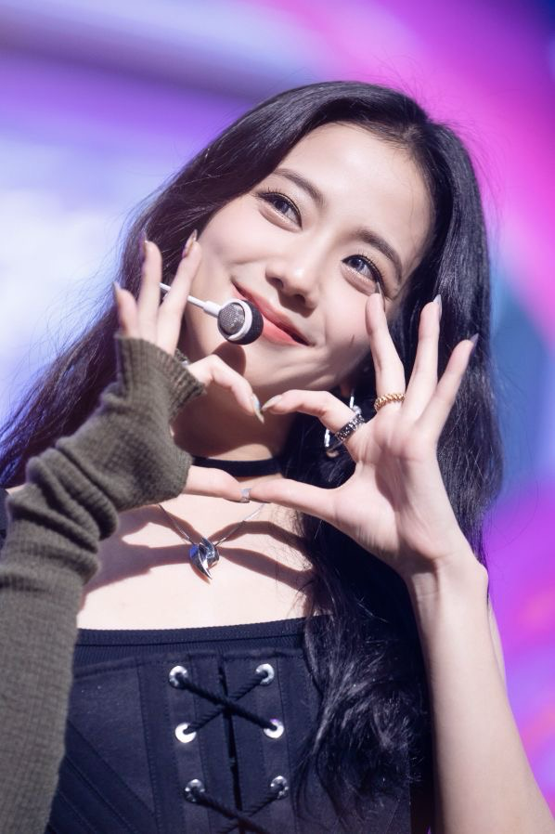
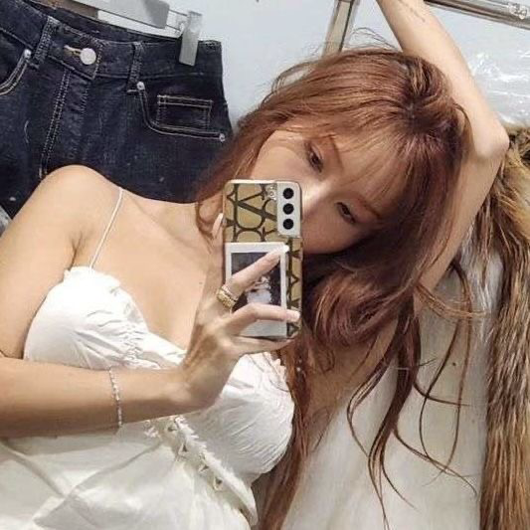






























En 5 años…
Conocer a mis ídols o cantantes favoritos ( osea hwasa, mina, jisoo)

Slide 4
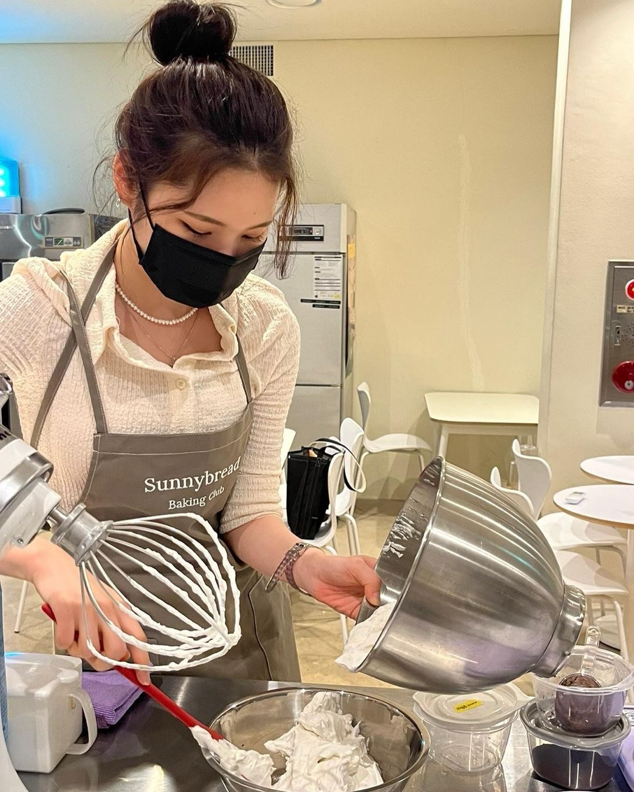





















































En 10 años…
Terminar la carrera de gastronomía

